Slide 1
স্বাগতম
বিষয়: তথ্য ও যোগাযোগ প্রযুক্তি (ICT)
অধ্যায়: ওয়েব ডিজাইন পরিচিতি এবং HTML
শ্রেণি: একাদশ–দ্বাদশ (HSC)
মোঃ আব্দুস সালাম
প্রভাষক (আইসিটি)
গোলমুন্ডা ফাযিল (ডিগ্রি) মাদ্রাসা
জলঢাকা,নীলফামারী
মোবাইলঃ ০১৭৩৭৮৫৪০৬০

Slide 2

ছবিতে কি দেখতে পাচ্ছ?

Slide 3
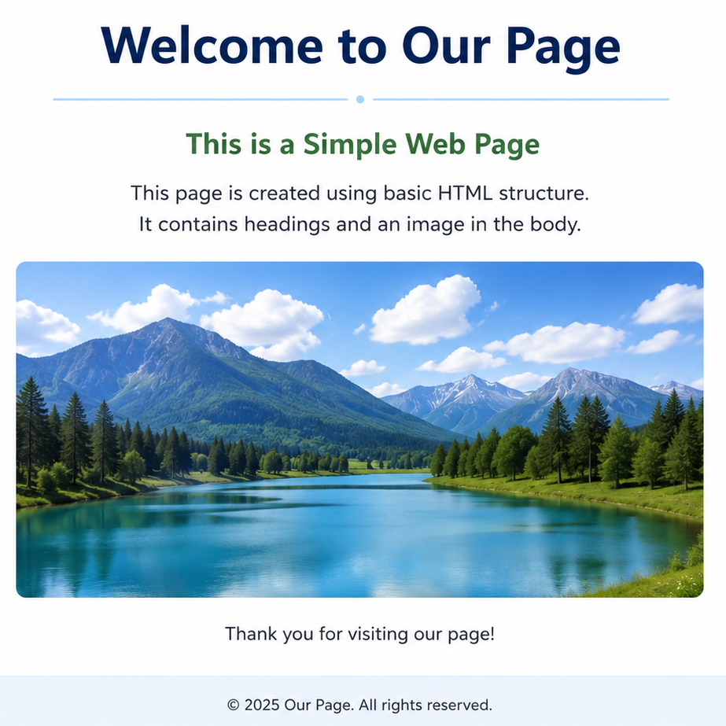

Slide 4
ছবিতে কি দেখতে পাচ্ছ?
Picture -01
Picture -02

Slide 5
আজ আমরা জানব—একটি Web Page কীভাবে HTML-এর মাধ্যমে তৈরি হয় এবং HTML Document-এর মূল কাঠামো কেমন।

Slide 6
শিখনফল
পাঠ শেষে শিক্ষার্থীরা—
HTML কী তা ব্যাখ্যা করতে পারবে।
HTML-এর পূর্ণরূপ বলতে পারবে।
HTML-এর প্রয়োজনীয়তা ব্যাখ্যা করতে পারবে।
HTML Tag, Element ও Attribute-এর ধারণা বুঝতে পারবে।
একটি HTML Document-এর মৌলিক কাঠামো শনাক্ত করতে পারবে।
একটি সাধারণ Web Page তৈরি করতে পারবে।

Slide 7
HTML কী?
HTML হলো Web Page-এর কাঠামো বা Structure তৈরির জন্য ব্যবহৃত একটি Markup Language।
HTML-এর পূর্ণরূপ: Hyper Text Markup Language
মনে রাখবেঃ HTML কোনো Programming Language নয়; এটি একটি Markup Language।

Slide 8
HTML-এর কাজ কী?
HTML ব্যবহার করে একটি Web Page-এ—
Heading তৈরি করা যায়
Paragraph লেখা যায়
ছবি যুক্ত করা যায়
Link তৈরি করা যায়
List তৈরি করা যায়
Table তৈরি করা যায়
Form তৈরি করা যায়
Audio/Video যুক্ত করা যায়

Slide 9
বাস্তব জীবনের উদাহরণ
একটি বাড়ি এবং একটি Web Page তুলনা করি:
বাস্তব জীবন | Web Page
বাড়ির কাঠামো | HTML
রং ও সাজসজ্জা | CSS
দরজা/লাইটের কার্যক্রম | JavaScript

Slide 10
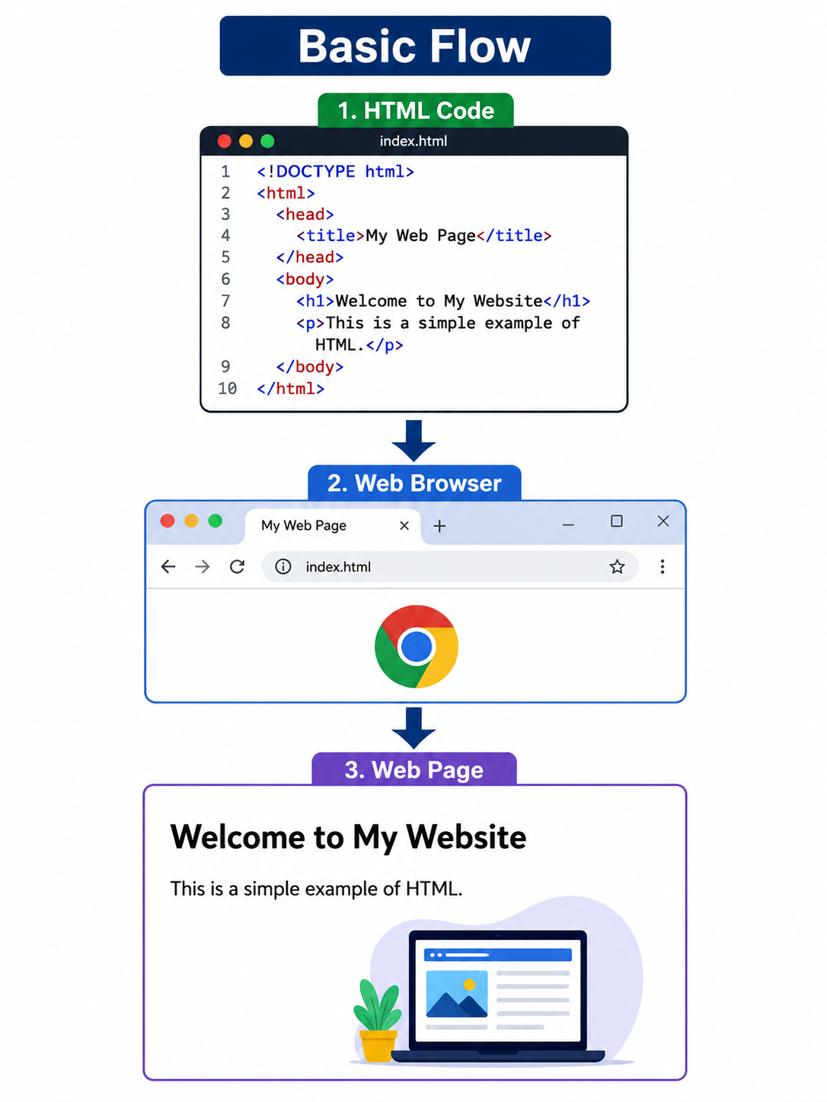
HTML কীভাবে কাজ করে?

Slide 11
HTML Tag কী?
HTML Tag হলো HTML-এর এমন একটি নির্দেশনা বা চিহ্ন, যার মাধ্যমে Browser-কে Web Page-এর কোনো Content কীভাবে সাজাতে বা প্রদর্শন করতে হবে তা জানানো হয়।
উদাহরণঃ
<h1>ICT</h1>
এখানে—
<h1> → Opening Tag
ICT → Content
</h1> → Closing Tag

Slide 12
HTML Element কী?
HTML Element হলো একটি ওয়েব পেজের মৌলিক উপাদান, যার মাধ্যমে ওয়েব পেজে শিরোনাম, অনুচ্ছেদ, ছবি, লিংক, টেবিল ইত্যাদি তৈরি করা হয়।
সহজভাবে বলা যায়—
HTML Tag এবং তার ভেতরের Content মিলে একটি HTML Element তৈরি হয়।
Opening Tag + Content + Closing Tag = HTML Element
<p>Hello World</p>
এখানে সম্পূর্ণ অংশটি একটি Paragraph Element।
মনে রাখবেঃ
Tag হলো নির্দেশনা, আর Tag-সহ Content মিলে Element।

Slide 13
HTML Attribute কী?
HTML Attribute হলো এমন একটি অতিরিক্ত তথ্য, যা কোনো HTML Element-এর বৈশিষ্ট্য বা আচরণ নির্ধারণ করে।
সহজভাবে বলা যায়—
Tag বলে Element-টি কী, আর Attribute বলে Element-টির অতিরিক্ত বৈশিষ্ট্য কী।
উদাহরণঃ
<a href="https://www.google.com">Google</a>
এখানে—
<a> → HTML Tag
href → Attribute
"https://www.google.com" → Attribute Value
Google → Content

Slide 14
HTML Document Structure
একটি HTML Document-এর মৌলিক কাঠামো:
<!DOCTYPE html>
<html>
<head>
<title>My Web Page</title>
</head>
<body>
<h1>Welcome</h1>
<p>Hello World!</p>
</body>
</html>

Slide 15
<!DOCTYPE html> কী?
এটি Browser-কে জানায় যে— এই Document-টি HTML5 অনুযায়ী লেখা হয়েছে।
গুরুত্বপূর্ণ:
এটি একটি Declaration
এটি HTML Tag নয় সাধারণত
Document-এর শুরুতে লেখা হয়

Slide 16
<html> Tag
এটি হলো HTML Document-এর Root Element। পুরো HTML Document-কে ধারণ করে।

Slide 17
<head> Section
<head> অংশে সাধারণত Web Page-এর বিভিন্ন তথ্য ও configuration থাকে।
যেমন:
<title> Metadata
CSS reference
অন্যান্য গুরুত্বপূর্ণ তথ্য
মনে রাখবে:
Head-এর তথ্যের বেশিরভাগ সরাসরি Web Page-এর মূল অংশে দেখা যায় না।

Slide 18
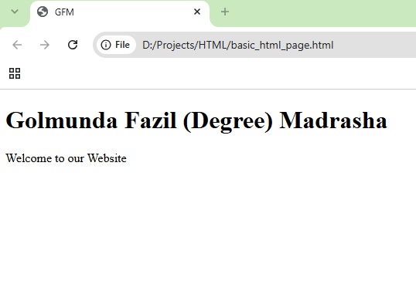
<title> Tag
<title>Golmunda Fazil (Degree) Madrasha</title>
এটি Browser-এর Tab-এর নাম নির্ধারণ করে।
উদাহরণ:

Slide 19
<body> Section
<body>
<h1>My College</h1>
<p>Welcome to our website.</p>
</body>
একটি Web Page-এর দৃশ্যমান মূল Content সাধারণত <body>-এর মধ্যে থাকে।

Slide 20
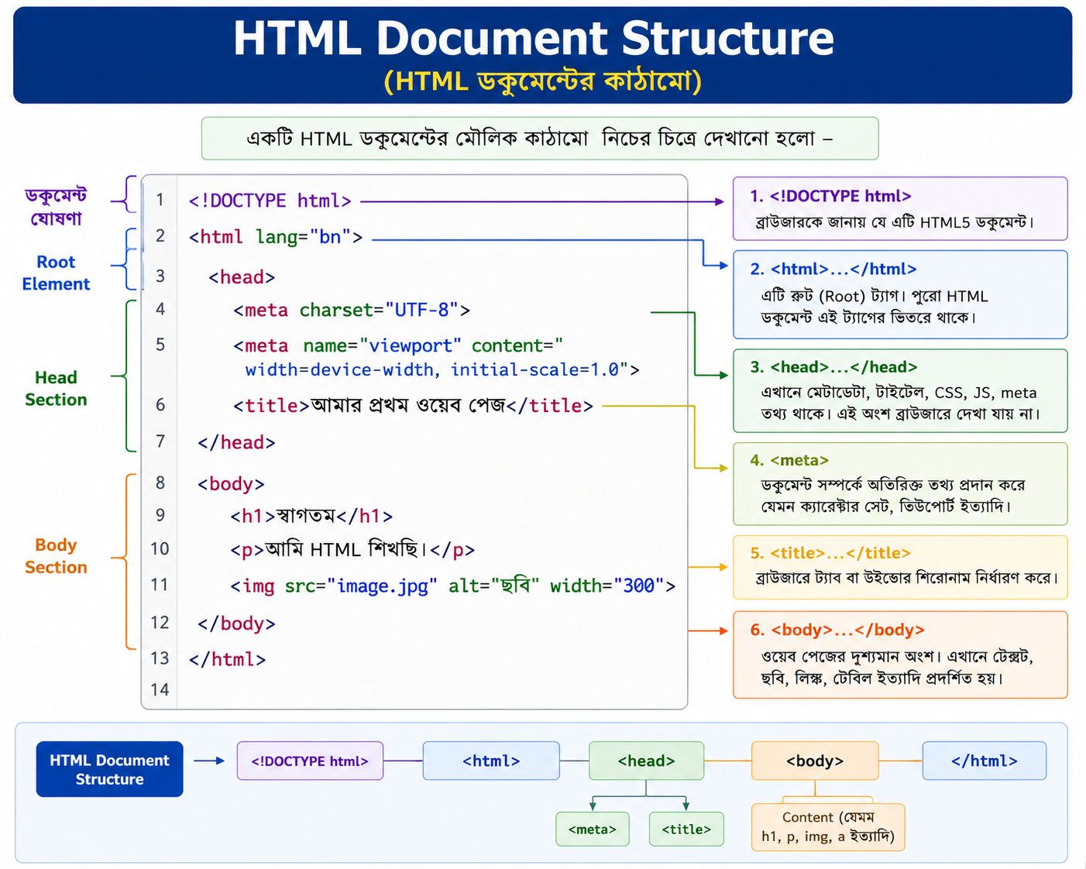

Slide 21
“Web Page-এর দৃশ্যমান Content কোন অংশে থাকে?”

Slide 22
একটি HTML Document-এর বাস্তব উদাহরণ
<!DOCTYPE html>
<html>
<head>
<title>GFM</title>
</head>
<body>
<h1>Golmunda Fazil (Degree) Madrasha</h1>
<p>Welcome to our Website</p>
</body>
</html>

Slide 23
“<title> কোথায় থাকবে—
Head নাকি Body?”

Slide 24
HTML Structure Comparison
অংশ | কাজ | উদাহরণ
<!DOCTYPE> | HTML Version নির্দেশ করে | HTML5
<html> | পুরো Document ধারণ করে | Root
<head> | Document-এর তথ্য | Metadata
<title> | Browser Tab-এর নাম | My College
<body> | দৃশ্যমান Content | Heading, Image

Slide 25
আজ আমরা শিখেছি—
✅ HTML কী
✅ HTML-এর পূর্ণরূপ
✅ HTML-এর ব্যবহার
✅ HTML Tag ও Element
✅ HTML Document Structure
✅ <!DOCTYPE html>
✅ <html>
✅ <head>
✅ <title>
✅ <body>
✅ Head বনাম Body

Slide 26
মূল্যায়ন
HTML-এর পূর্ণরূপ কী?
A. Hyper Text Markup Language
B. High Text Machine Language
C. Hyper Transfer Markup Language
D. High Transfer Machine Language
সঠিক উত্তর: A. Hyper Text Markup Language

Slide 27
মূল্যায়ন...
HTML কী ধরনের Language?
A. Programming Language
B. Markup Language
C. Query Language
D. Assembly Language
সঠিক উত্তর: B. Markup Language

Slide 28
মূল্যায়ন...
Browser Tab-এর নাম নির্ধারণ করে কোন Tag?
A. <head>
B. <title>
C. <body>
D. <h1>
সঠিক উত্তর: B. <title>

Slide 29
বাড়ির কাজ
HTML Tag কী? নিজের ভাষায় ২–৩ লাইনে লেখ।
<h1>My College</h1>
এখানে Opening Tag, Content ও Closing Tag চিহ্নিত করো।

Slide 30
Thank you

Slide 31
কোন প্রশ্ন আছে?

